Slide 1

Проект
«День защитника отечества»

Slide 2
Цель проекта: Формирование социально — нравственного воспитания, уважительного отношения к взрослым, к защитникам Отечества, ветеранам войны.
Задачи проекта:
Познакомить детей с праздником с днём Защитника Отечества.
Развивать и обогащать у детей речь, творчество, эстетичность, аккуратность.
Воспитывать чувства любви и уважения к Родине, папе, дедушке.
Тип проекта: познавательный, краткосрочный (15 февраля – 22 февраля 2019г.)

Slide 3
Актуальность: Проблема нравственно-патриотического воспитания детей дошкольного возраста, является одной из первостепенных для современного общества. Тема «Защитники Отечества» особенно актуальна в наше время, когда дети черпают информацию из телевизионных передач о терроризме, насилии. Издавна славится наша страна своими защитниками, которые охраняли границы Родины.
Участники: педагог группы, дети 3-4 года, родители воспитанников
Ожидаемые результаты проекта: В результате реализации проекта дети имеют представление о военной технике. Появилось желание больше узнать о празднике 23 февраля. С помощью родителей создавать открытки для пап.

Slide 4
Этапы реализации проекта:
1 этап: подготовительный
Проведения беседы с родителями.
Обозначение актуальности и темы будущего проекта.
Постановка цели и задач.
2 этап: основной
Проведение с детьми бесед о празднике «Защитники Отечества».
Подвижные игры: «Самолёты».
Чтение стихотворения А.Барто «Флажок».
Рассматривание военной технике.
Физкультурные минутки «Чтобы сильным стать и ловким».
Пальчиковые игры.
Изготовление галстуков для пап.
Оформление выставки из рисунков детей на тему: «Мой папа самый, самый».

Slide 5
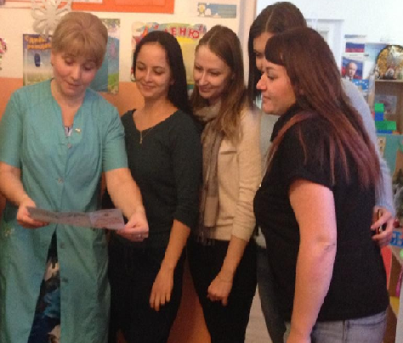
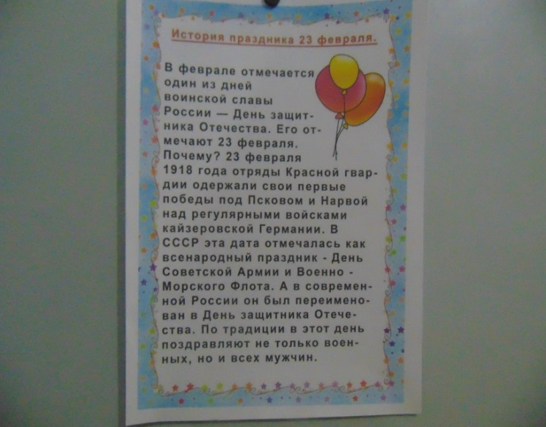
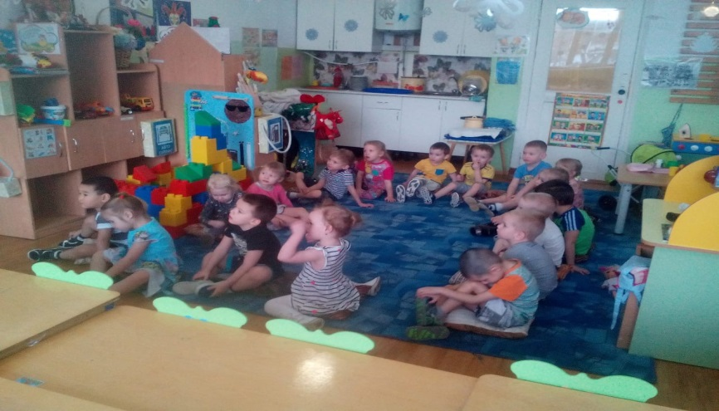
Этапы реализации проекта:
Проведение беседы с родителями
Беседа с детьми о празднике «День защитника отечества»

Slide 6
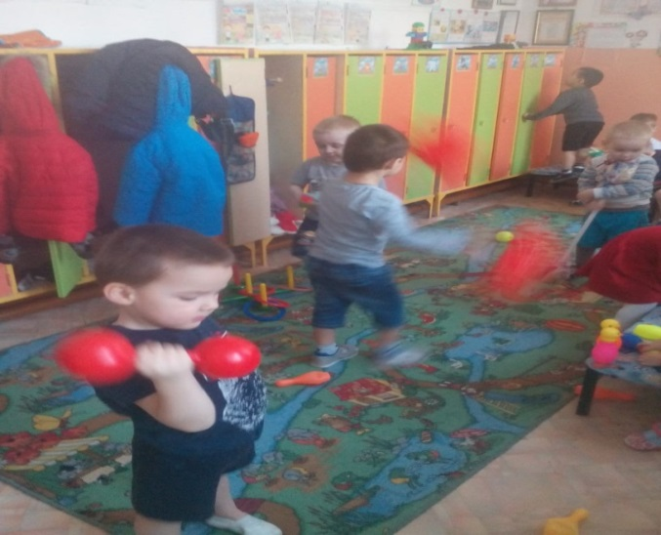
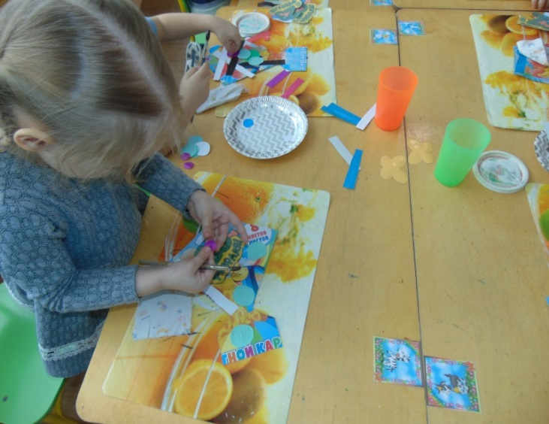
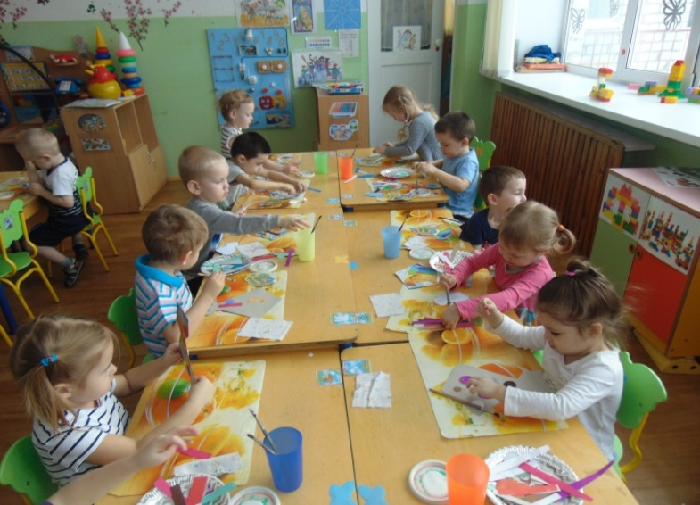
Этапы реализации проекта:
Физкультурная минутка «Чтобы сильным стать и ловким»
Изготовление галстуков для пап

Slide 7
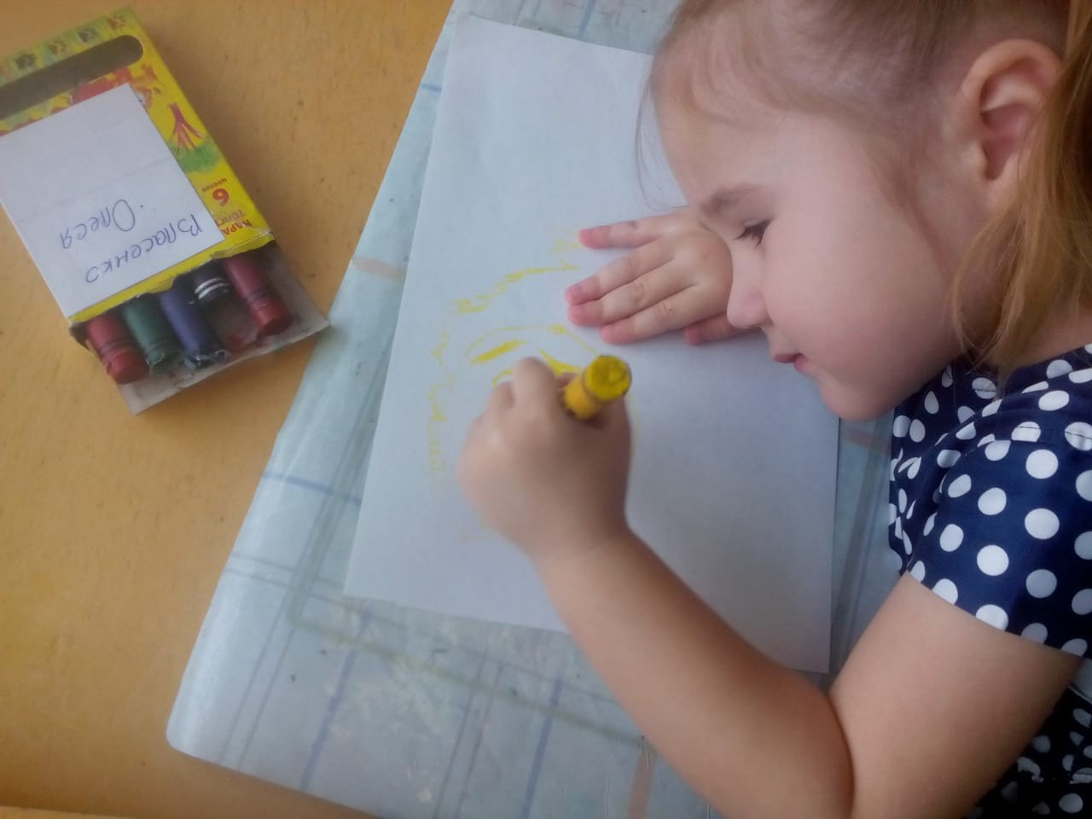
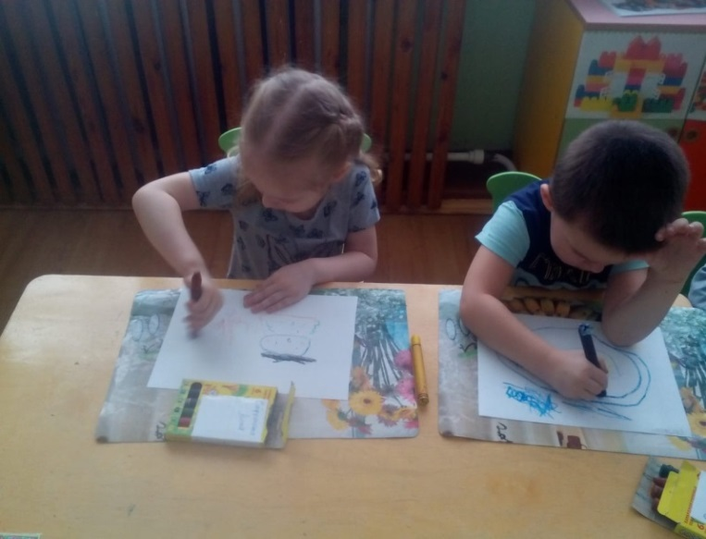
Этапы реализации проекта:
Рисование портрета папы

Slide 8
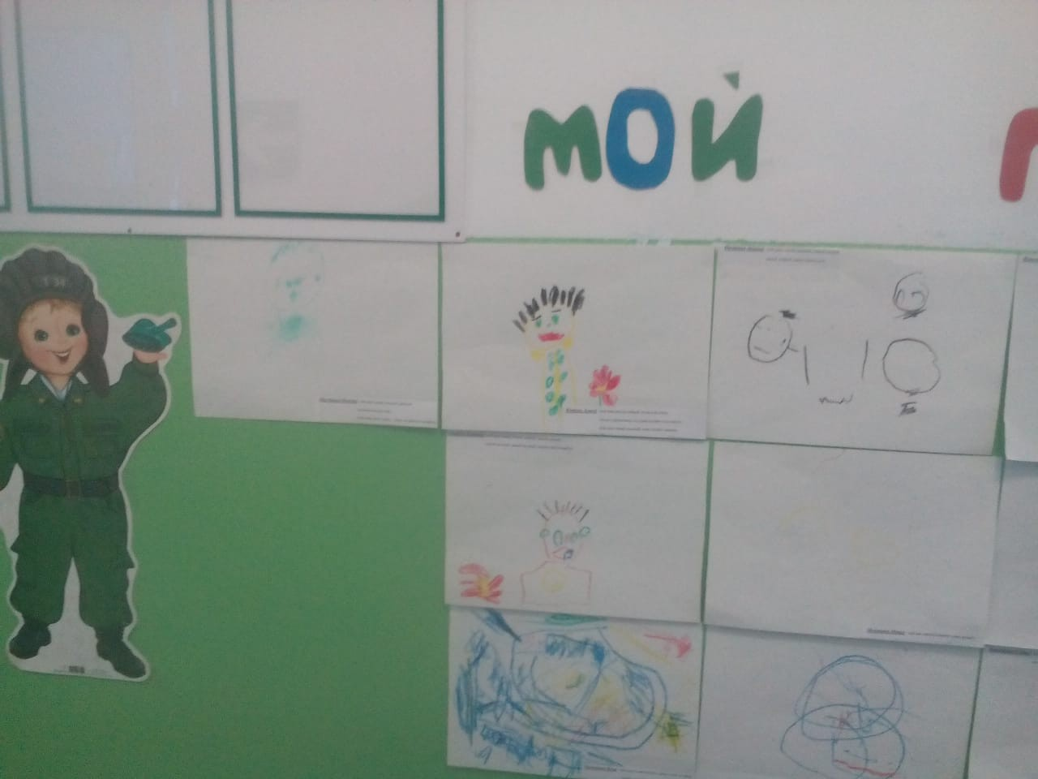
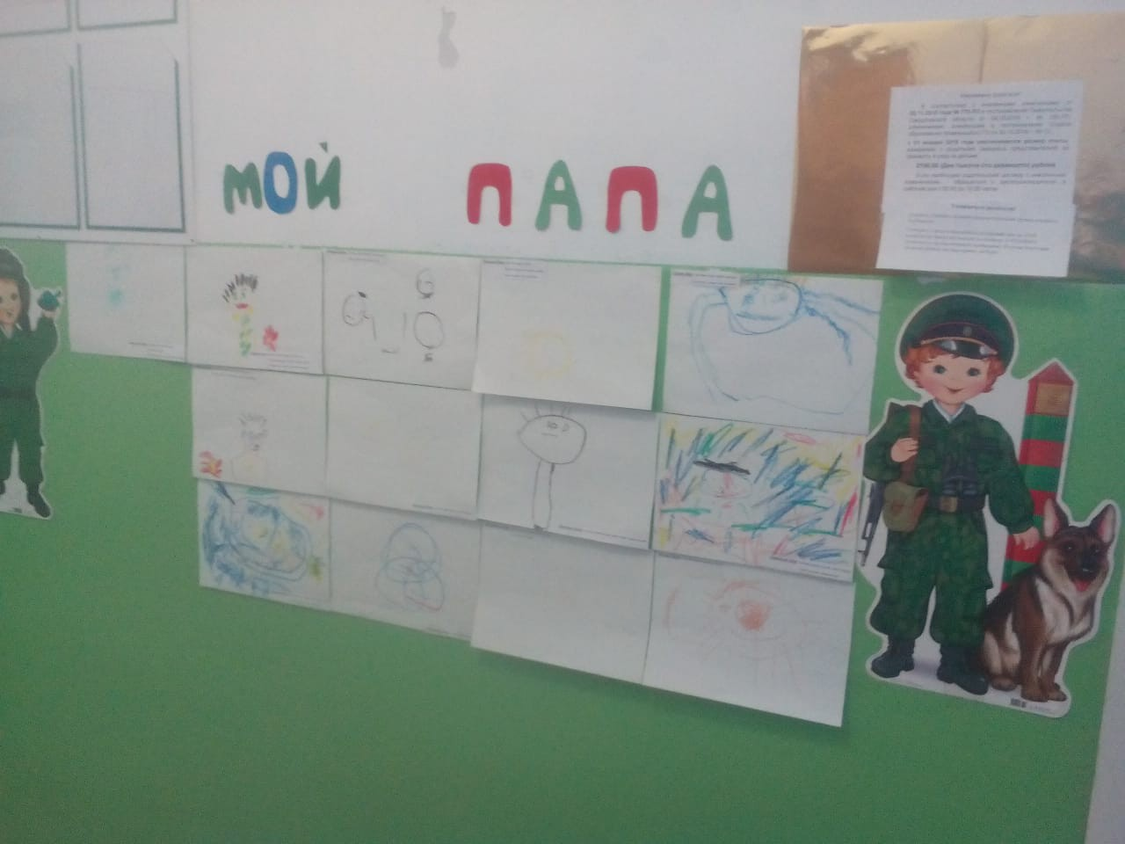
Этапы реализации проекта:
3 этап: итоговый
Выставка детских работ: «Мой папа самый, самый…»

Slide 9
Итоги проекта: В результате проведённой работы дети в ходе проекта познакомились с традицией празднования 23 февраля — Днем Защитника Отечества; Сформировались первоначальные представления о Защитниках Отечества (о празднике); Формировалось у мальчиков стремление быть сильными, смелыми, стать защитниками Родины; Расширились знания детей о военной технике; воспитали у детей стремление к здоровому образу жизни.

